Slide 1
Мобильное приложение «Аптека»
Учебная практика УП.02.01
Ролевая игра «Проектная группа»
Тоболин Д.А.
Брагин К.А.
Группа: ПР-24
2026 г.

Slide 2
Цель практики:
Разработать мобильное приложение для заказа лекарств с доставкой.
Задачи, которые мы перед собой ставили:
Спроектировать базу данных для хранения лекарств и заказов
Создать REST API на C# для работы с данными
Разработать Android-приложение с понятным интерфейсом
Подключить приложение к серверу
Протестировать работоспособность всех модулей
Подготовить документацию

Slide 3
Состав команды и распределение ролей
Тоболин Д.А.
Разработчик серверной части, технический писатель
Писал API на C#, настраивал подключение к БД, тестировал API через Postman, оформлял отчёт и руководство пользователя
Брагин К.А.
Разработчик клиентской части, разработчик БД, дизайнер
Создавал базу данных в SQL Server, разрабатывал интерфейс в Android Studio, рисовал макеты в Figma, помогал с тестированием
Роли могли меняться по дням, но общая ответственность сохранялась

Slide 4
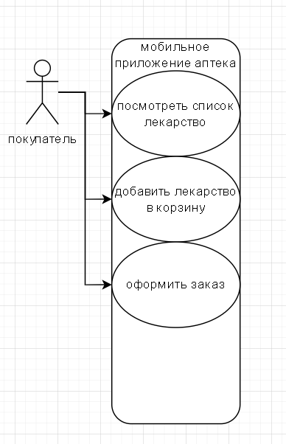
Use Case диаграмма
На диаграмме показано:
Актор (пользователь): Покупатель
Что он может делать в приложении:
Посмотреть список лекарств — видит все доступные лекарства с ценами
Добавить лекарство в корзину — выбирает нужные товары
Оформить заказ — вводит свои данные и подтверждает заказ

Slide 5
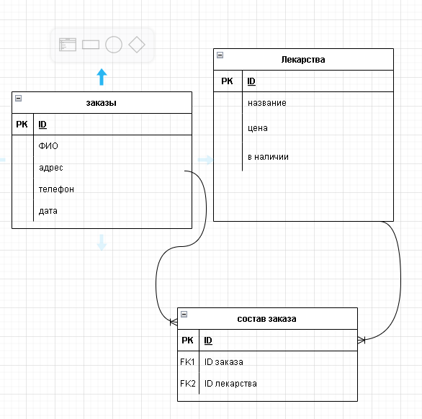
Структура базы данных (ER-диаграмма)
В базе данных 3 таблицы:
Таблица | Поля | Назначение
Лекарства | ID, Название, Цена, В наличии | Хранит информацию о всех лекарствах
Заказы | ID, ФИО, Адрес, Телефон, Дата | Хранит данные о заказах
Состав заказа | ID, ID заказа, ID лекарства, Количество | Связывает заказы и лекарства
Связи:
Один заказ может содержать много лекарств
Одно лекарство может быть во многих заказах

Slide 6
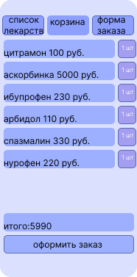
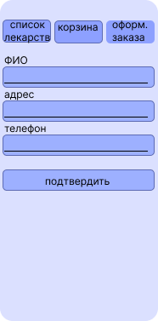
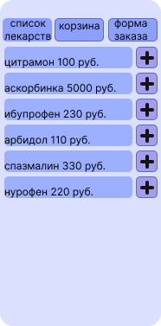
Прототип интерфейса (Figma)
1 Экран списка лекарств
Показывает название и цену
У каждого товара кнопка "В корзину"
2 Экран корзины
Список выбранных товаров
Кнопка "Оформить заказ"
3 Экран оформления заказа
Поля для ввода ФИО, адреса, телефона
Кнопка "Подтвердить заказ"

Slide 7
Архитектура приложения
Как всё устроено:
Пользователь открывает приложение на телефоне
Приложение отправляет запрос на сервер (например, "дай список лекарств")
Сервер получает запрос, идёт в базу данных, забирает данные
Сервер упаковывает данные в JSON и отправляет обратно
Приложение показывает данные пользователю

Slide 8
Что сделано на серверной части (API)
Технологии: C#, ASP.NET Core, Entity Framework
Метод | Адрес | Что делает
GET | /api/лекарства | Возвращает JSON со списком всех лекарств из БД
GET | /api/лекарства/{id} | Возвращает одно конкретное лекарство
POST | /api/заказы | Принимает JSON с данными заказа и сохраняет в БД
Подключена документация Swagger — доступна по адресу /swagger
Все методы протестированы через Postman
Код разбит на папки: Controllers, Models, Data — для удобства

Slide 9
Что сделано в мобильном приложении
Технологии: Kotlin, Android Studio, RecyclerView
Экраны и их логика:
Экран | Что делает
ListActivity | Загружает список лекарств с сервера и показывает в RecyclerView. При нажатии на кнопку "В корзину" товар добавляется в CartManager
CartActivity | Показывает товары из корзины. Если корзина пуста — выводит сообщение. Кнопка "Оформить заказ" ведёт на экран заказа
OrderActivity | Форма для ввода данных. Проверяет, что поля не пустые. После успеха — сообщение и возврат на главный экран
CartManager — специальный класс-синглтон, который хранит товары в корзине и доступен из любого экрана
Навигация между экранами сделана через вкладки сверху (TabLayout)

Slide 10
Видео работы приложения

Slide 11
Тестирование
Тест-кейсы (5 штук)
TC | Название | Ожидаемый результат | Реальный результат
1 | Получение списка лекарств | Статус 200, JSON со списком | Выполнено
2 | Получение лекарства по ID | Статус 200, данные лекарства | Выполнено
3 | Создание заказа (все поля ок) | Статус 201 | Выполнено
4 | Создание заказа (пустое поле) | Статус 400 | Выполнено
5 | Запрос несуществующего ID | Статус 404 | Выполнено

Slide 12
Итоги работы
Что удалось сделать:
Полностью работающее клиент-серверное приложение
База данных с тремя таблицами и тестовыми данными
API на C# с тремя методами и документацией Swagger
Android-приложение с тремя экранами и навигацией
Корзина, которая хранит товары между экранами
Полный цикл: от выбора товара до оформления заказа
Документация: ТЗ, дневники, отчёт, руководство пользователя
С какими проблемами столкнулись:
Долго настраивали подключение к API из-за HTTPS (решили отключением редиректа)
Путаница с внешними ключами в ERD (исправили после замечания)
Чему научились:
Работать в команде и распределять задачи
Проектировать базы данных и приложения
Писать API и подключать к нему мобильное приложение
Работать с GitHub
Оформлять документацию

Slide 13
Заключение
Выводы:
Поставленные цели достигнуты полностью
Приложение готово к использованию
Все модули интегрированы и работают стабильно
Получен опыт командной разработки, который пригодится в будущем
Ссылка на репозиторий с кодом и документацией:
https://github.com/PSINA1251/apteka-app

Slide 14
Спасибо за внимание!

